Slide 1

[Toxic] spans detection

Slide 2
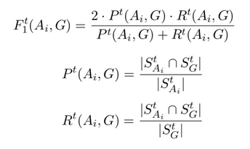



Projektni zadatak
SemEval-2021 (Task 5): Toxic Spans Detection
za zadani tekst odrediti raspone znakova koji čine toksične cjeline
Dataset – Civil Comments dataset

Slide 3
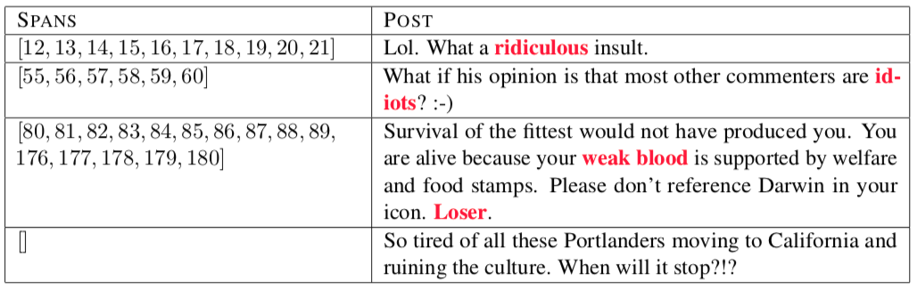
Dataset

Slide 4
Problem dataseta
„Those who inject illegal and dangerous [drugs] into their bodies are idiots and losers of the lowest kind. If I had my way, there would be a lot more jails built. Those maggots are responsible for the decline of society. Who cares if they kill themselves with dirty needles. Where do they get the drugs, and why are the pushers running around free? What kind of a clown show do you have for police, anyway?”
„Imagine [all] the [clowns] that could be packed into a clown limousine!”

Slide 5
Problem dataseta
„Cory Gardner is an evil piece of garbage.” „Dianne f is pathetic.”
„Trudeau is [pathetic]. End of discussion”

Slide 6
Ad hoc model
izvlačenje svih toksičnih riječi iz dataseta
uspoređivanje svake riječi u tekstu sa skupom toksičnih riječi
F1 = 0,57
idiot : 0.9144518272425249
hypocrite : 0.8831168831168831
asshole : 0.8723404255319149
stupidity : 0.8575851393188855
bastard : 0.8571428571428571
…

Slide 7
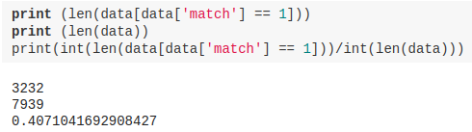
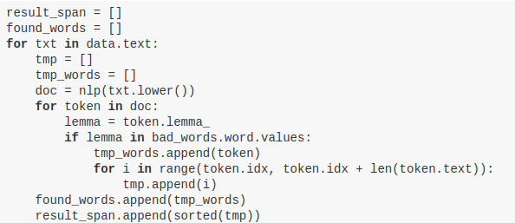
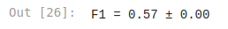

Slide 8
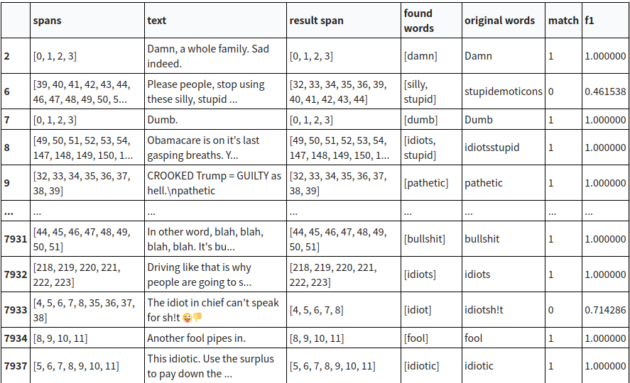

Slide 9
Preprocessing
Podium
3 labele
['another', 'violent', 'and', 'aggressive', 'immigrant', 'killing', 'a', 'innocent', 'and', 'intelligent', 'us', 'citizen', '....', 'sarcasm']
[0, 1, 2, 2, 2, 0, 0, 0, 0, 0, 0, 0, 0, 0]
0 – nije toksično
1 – početak toksičnog spana
2 – unutar toksičnog spana

Slide 10
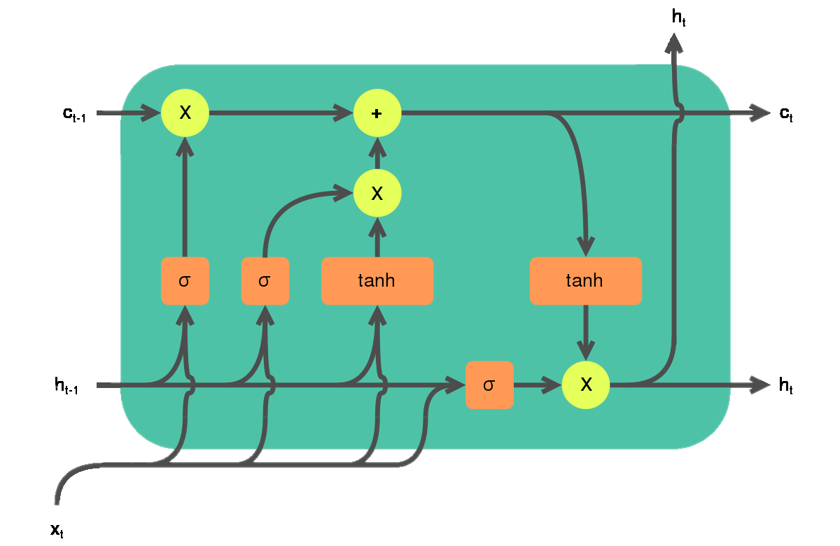
LSTM
sequence labeling
LSTM s GloVe vektorizacijom
Korištena dva modela:
bez batcheva
s batchevima

Slide 11
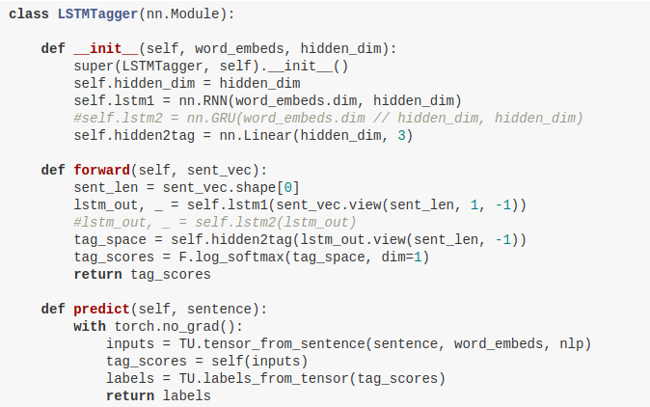
LSTM – bez batcheva
Word embeddings: FastText Architecture: LSTM Input dimension: 300
Hidden dimension: 6
Optimizer: Adam
Learning rate: 0.001
Loss function: NLL
Epochs: 6
Batch size: 1
F1 = 0.6

Slide 12

LSTM – s batchevima
nakon uvođenja batcheva F1 drastično pada
sumnja na logičku pogrešku u batchiranju
model uz iste parametre ne dostiže niti približno isti rezultat kao bez batchiranja
Word embeddings: GloVe Architecture: RNN,GRU,LSTM Input dimension: 300
Hidden dimension: 6
Optimizer: Adam
Learning rate: 0.001
Loss function: Cross Entropy
Batch size: 64,128,256

Slide 13

BERT
Hugging Face
dugačko i skupo treniranje
problemi s konverzijom - BERT koristi svoj tokenizer

Slide 14
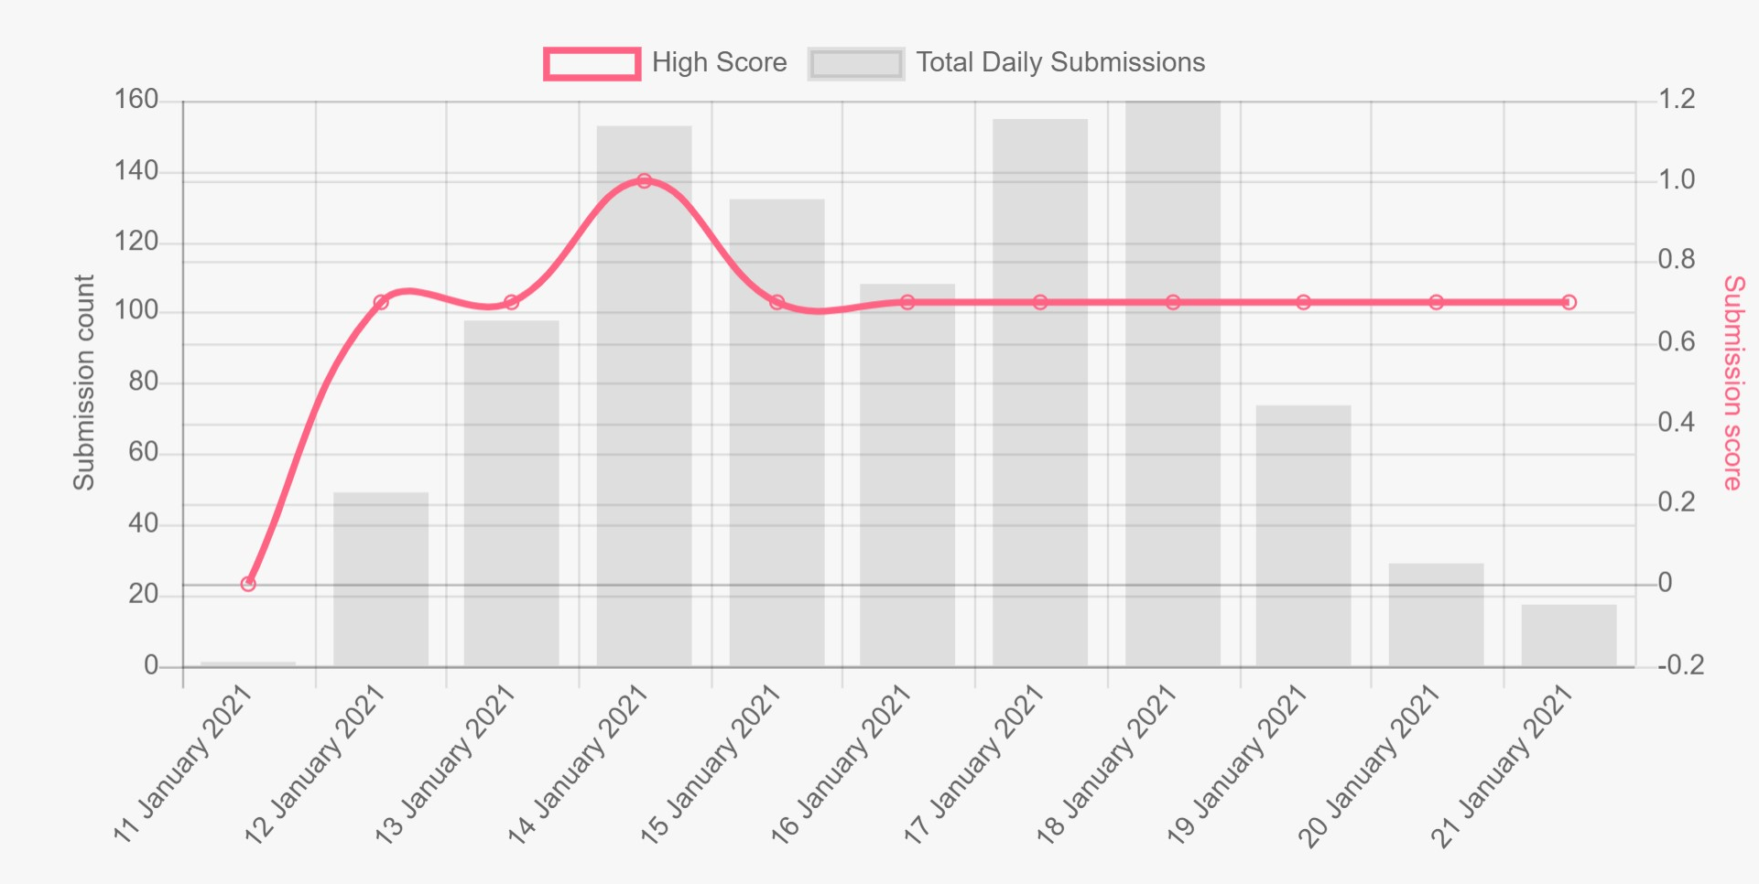

Slide 15

Što smo naučili
istražiti i razumjeti teorijsku podlogu prije implementacije
dobro proučiti dokumentaciju frameworkova koji se koriste
ne bojati se pitati za pomoć

Slide 16

Sljedeći koraci
implementacija BERT-a
povećavanje broja layera u LSTM-u
CRF, CNN na razini znakova

Slide 17


Korišteni radni okviri i alati

Slide 18

Članovi grupe
Miho Hren, miho.hren@fer.hr Vedran Kurdija, vedran.kurdija@fer.hr Luka Pavlović, luka.pavlovic@fer.hr Dunja Šmigovec, dunja.smigovec@fer.hr
Mentor: Izv.prof.dr.sc. Jan Šnajder, jan.snajder@fer.hr
Asistenti: Ivan Crnomarković, mag.ing, ivan.crnomarkovic@fer.hr Josip Jukić, mag.ing., josip.jukic@fer.hr Martin Tutek, mag.ing., martin.tutek@fer.hr

Slide 19
Hvala na pozornosti!

